Slide 1
2-mavzu:Qishloq xo’jalik korxonalarining tashkiliy-iqtisodiy asoslari
REJA:
1.Dehqon xojaligini tashkil etish va rivojlanish asoslari
2.Fermer xo’jaligini tashkil etish va rivojlanish asoslari
3.Fermer xo’jaliklarining yer maydonlarini optimallashtirish
4.Agrofirmalarni tashkil etish va rivojlantirish asoslari

Slide 2
Asosiy adabiyotlar
1.Samatov G.A., Yodgorov J.Yo.,Rustamova I.B Qishloq xo’jaligi ishlab chiqarishini tashkil etish. Darslik. «O’zbekiston milliy ensiklopediyasi». ToshDAU taxririyat-nashriyot bo’limi. Toshkent. 2005y. 508 b.
2.Jo’rayev F. Qishloq xo’jalik korxonalarida ishlab chiqarishni tashkil etish. Darslik. Samarkand qishloq xo’jalik instituti. 2004y.
Saytlar:
www.lex.uz. -
www.gov.uz. – Hukumat sayti
www. pravo.uz. – Zakonadatelnaya baza Respubliki Uzbekistan
www.uzreport.com. – Novosti O’zbekistana.
moodle.samqxi.uz.
www.ziyonet.uz.

Slide 3
Xorijiy adabiyotlar
Agrarmanagement Jens Pape, Clemens Morath, Reiner doluschitz ISBN-10:3-8252-3587-4, EAN:978382523587 Barrick, R. K. Harmon, H. L. Animal Production and Management Ed: Gregg Division McGraw-Hill (1988-02-01) ISBN 10: 007003852X / ISBN 13: 9780070038523 Connor, D. J.; Loomis, R.S.; Cassman, K.G. 2011. Grop Ecology. Productiviti and Management in Agricultural Systems. University Press ISBN: 9780521744034. Modernes Agrarmanagement: Betriebswirtschaftliche Analyse-und Planungsvefahren MuBhoff, Hirschauer (2013) 3. Auflage, Vahlen-Verlag, Munchen.

Slide 4
Qo’shimcha adabiyotlar
O’zbekiston Respublikasi Yer kodeksi. –T.: O’qituvchi, 1998.
O’zbekiston Respublikasining “Dehqon xo’jaligi to’g’risida”gi Qonuni . // Xalq so’zi, 1998.
O’zbekiston Respublikasining “Fermer xo’jaligi to’g’risida”gi Qonuni (Yangi tahrirda). // Xalq so’zi, 2004.
O’zbekiston Respublikasi Prezidentining “Shaxsiy yordamchi, dehqon va fermer xo’jaliklarida chorva mollarni ko’paytirishni rag’batlantirish chora-tadbirlari to’g’risida” gi 308-sonli qarori. “Xalq so’zi”. 2006 yil 24 mart.
O’zbekiston Respublikasi Prezidentining 2003 yil 27 oktyabrdagi “2004-2006 yillarda fermer xo’jaliklarini rivojlantirish konsepsiyasi to’g’risida”gi Farmoni.// Qishloq xo’jaligida iqtisodiy isloxotlarni chuqurlashtirishning asoslari. -T.: Fan, 2003
O’zbekiston Respublikasi qishloq va suv xo’jaligi vazirligining 2006-2014 yillardagi tezkor ma’lumotlari.

Slide 5
Qishloq xo’jalik korxonalarini tuzishda ko’zda tutilgan asosiy maqsad - korxonalar ichki imkoniyatlaridan maksimal darajada samarali foydalanib, axoli va bozorni arzon, yuqori sifatli, raqobatga chidamli tovar qishloq xo’jalik maxsulotlari bilan doimiy ravishda ta’minlab, maqsadga muvofiq ravishda foyda olishdir.

Slide 6
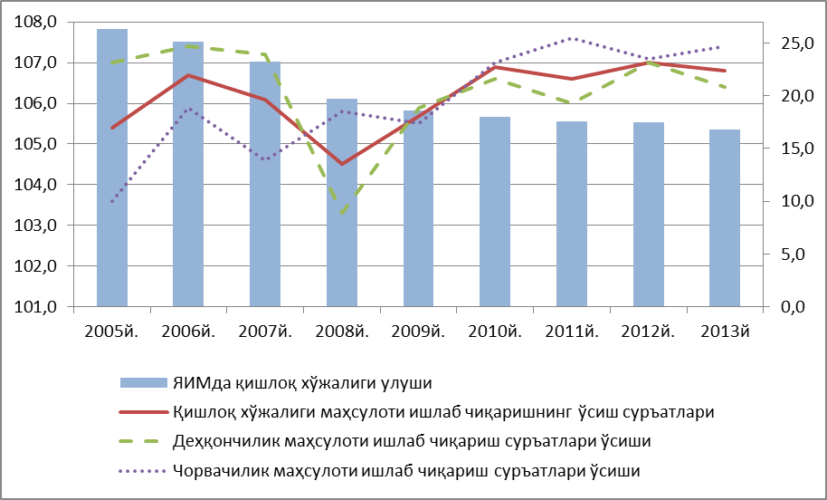
Қишлоқ хўжалиги ривожланишининг асосий макроиқтисодий кўрсаткичлари (%да)

Slide 7
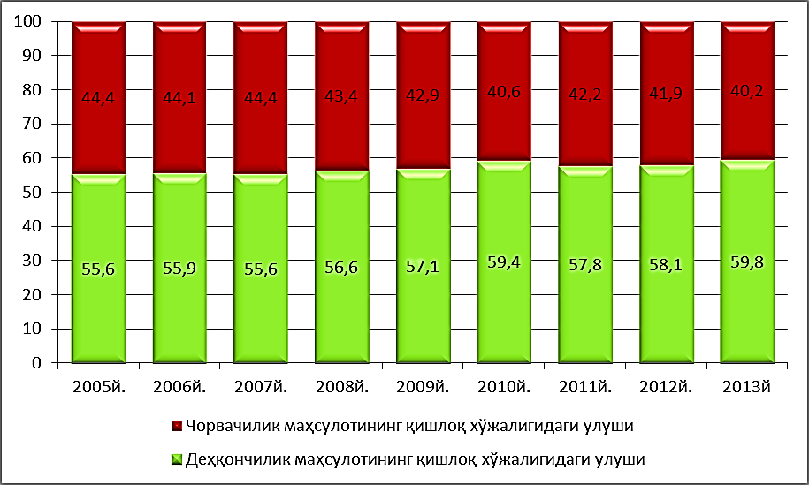
Қишлоқ хўжалиги маҳсулотлари улушини таркибий ўзгаришлари тенденцияси (%да)

Slide 8
fermer va dehqonlarimizning fidokorona mehnati va omilkorligi tufayli o‘tgan yili mo‘l hosil yetishtirildi – 7 million 500 ming tonnadan ziyod g‘alla, 3 million 350 ming tonnadan ortiq paxta xirmoni barpo etildi.
Shu bilan birga, qishloq xo‘jaligining meva-sabzavotchilik, bog‘dorchilik, uzumchilik va chorvachilik kabi tarmoqlari ham jadal sur’atlarda rivojlandi. O‘tgan yili 12 million 592 ming tonna sabzavot va kartoshka, 1 million 850 ming tonna poliz mahsulotlari, 1 million 556 ming tonna uzum, 2 million 731 ming tonna meva yetishtirildi.
tub tarkibiy o‘zgarishlarni amalga oshirish hisobidan sanoatni jadal rivojlantirish va yalpi ichki mahsulotda uning ulushini 2015-yildagi 33,5 foizdan 40 foizga yetkazish, qishloq xo‘jaligi ulushini esa 16,6 foizdan 8-10 foizga kamaytirish, energiyani tejaydigan zamonaviy texnologiyalarni keng joriy etish evaziga yalpi ichki mahsulot uchun sarflanadigan energiya hajmini taxminan 2 barobar qisqartirishga erishmog‘imiz kerak.

Slide 9
1.Dehqon xojaligini tashkil etish va rivojlanish asoslari

Slide 10
O’zbekiston Respublikasining Qonuni
30.04.1998 y.
N 604-I
DEHQON XO’JALIGI TO’G’RISIDA
Muqaddima
1-bob. Umumiy qoidalar (1-6 moddalar)
2-bob. Dehqon xo’jaliklariga yer berish. Yerga egalik qilish, yerdan va suvdan foydalanish (7-11 moddalar)
3-bob. Dehqon xo’jaligining xamda uning a’zolarining huquq va majburiyatlari (12-14 moddalar)
4-bob. Dehqon xo’jaligining mol-mulki (15-18 moddalar)
5-bob. Dehqon xo’jaligi faoliyatining asoslari (19-26 moddalar)
6-bob. Dehqon xo’jaligini tugatish (faoliyatini
to’xtatish) (27-28 moddalar)
7-bob. Yakunlovchi qoidalar (29-31 moddalar)
Ushbu Qonun dehqon xo’jaliklarini tashkil etish, ularning faoliyati va tugatilishining huquqiy asoslarini, huquq va majburiyatlarini belgilaydi, boshqa yuridik va jismoniy shaxslar bilan munosabatlarini tartibga soladi.

Slide 11
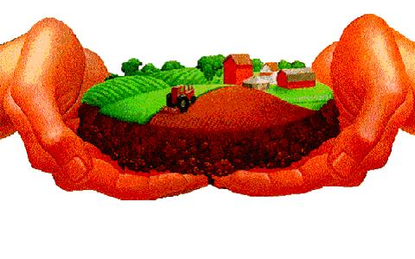
Dehqon xo’jaligi oilaviy mayda tovar xo’jaligi bo’lib, oila a’zolarining shaxsiy mehnati asosida, meros qilib qoldiriladigan umrbod egalik qilish uchun oila boshlig’iga berilgan tomorqa yer uchastkasida qishloq xo’jaligi mahsuloti yetishtiradi va realizasiya qiladi.

Slide 12
Dehqon xo’jaligi tadbirkorlik faoliyatining subyekti tariqasida quyidagi huquqlarga ega:
o’ziga berilgan tomorqa yer uchastkasida dehqon xo’jaligining ishlab chiqarish faoliyatini mustaqil tashkil etish;
- yetishtirilayotgan va realizasiya qilinayotgan mahsulotga mustaqil ravishda baho belgilash;
- o’zi yetishtirgan mahsulotni, shu jumladan bu mahsulotni iste’molchilarga o’z xohishi bo’yicha realizasiya qilish huquqini tasarruf etish;
- xarid etiladigan mahsulotga oldindan haq to’lanadigan fyu’chers bitimlari tuzish;
- tadbirkorlikdan cheklanmagan miqdorda foyda olish;
- qishloq xo’jaligi mahsuloti yetishtiruvchilarga sotish uchun va erkin savdoga mo’ljallangan aksiyalarni sotib olish;
- o’z mol-mulkini, shuningdek tomorqa yer uchastkasiga meros qilib qoldiriladigan umrbod egalik qilish huquqini, shu jumladan kim oshdi savdosi asosida sotib olingan huquqni garovga qo’yish.

Slide 13
Dehqon xo’jaligi quyidagilarni bajarishi lozim:
- tomorqa yer uchastkasidan qat’iy belgilangan maqsadda foydalanish;
- tabiiy obyekt bo’lmish yerga zarar yetkazmaslik;
- tomorqa yer uchastkasini asrash, uning unumdorligini saqlash va oshirish yuzasidan sarf-xarajatlar qilish;
- yangi berilgan tomorqa yer uchastkasidan, bir yil ichida foydalanishga kirishish;
- agrotexnika talablariga, belgilangan rejim, saqlash vazifasi va servitutlarga rioya etish;
- dehqon xo’jaligining majburiyatlari va qarzlari bo’yicha to’la javobgar bo’lish;
- xo’jalik a’zolari uchun xavfsiz mehnat sharoitini ta’mishlash.

Slide 14
Dehqon xo’jaliklari faoliyatining asosiy ko’rsatkichlari
Ko’rsatkichlar | O’lchovbirligi | 2005y. | 2006y. | 2007y. | 2008y. | 2009y. | 2010y. | 2011y. | 2012y. | 2013y
Yalpi qishloq xo’jaligi mahsulotida dehqon xo’jaliklarining ulushi | % | 61,7 | 62,3 | 64,1 | 65,1 | 63,3 | 62,9 | 63,7 | 63,5 | 64,0
Jami yetishtirilgan dehqonchilik mahsulotlarida dehqon xo’jaliklarining ulushi | % | 37.1 | 38.5 | 41.2 | 44.3 | 41.0 | 42.6 | 42,8 | 42,9 | 45,2
Jami yetishtirilgan chorvachilik mahsulotlarida dehqon xo’jaliklarining ulush |  | 92.6 | 92.5 | 92.6 | 92.4 | 92.9 | 92.7 | 92,2 | 92,1 | 92,1

Slide 15
Dehqon xo’jaliklari faoliyatining asosiy ko’rsatkichlari
Ko’rsatkichlar | O’lchovbirligi | 2005y. | 2006y. | 2007y. | 2008y. | 2009y. | 2010y. | 2011y. | 2012y. | 2013y
Dexqon xo’jaliklarining soni | birlikda | 4544420 | 4631675 | 4673210 | 4703433 | 4759174 | 4773013 | 4792717 | 4716292 | 4681378
Dexqon xo’jaliklariga biriktirilgan ekin maydoni | ming ga | 441,9 | 454,8 | 458,0 | 466,7 | 472,8 | 471,0 | 462,4 | 467,7 | 470,4
Dexqon xo’jaliklari ekin maydonining jami ekin maydonidagi ulushi | % | 12,1 | 12,5 | 12,9 | 12,9 | 13,1 | 12,7 | 12,8 | 12,9 | 12,9

Slide 16
Qishloq xo’jaligida faoliyat yuritishning yangi tashkiliy-huquqiy shakllarini tashkil etish davrida esa fermer va dehqon xo’jaliklari keng qo’llab –quvvatlandi.
Ayniqsa, O’zbekiston Respublikasi Prezidentining 2006 yil 23 martda qabul qilingan “Shaxsiy yordamchi, dehqon va fermer xo’jaliklarida chorva mollarni ko’paytirishni rag’batlantirish chora-tadbirlari to’g’risida” gi 308-sonli qarori mamlakatimizda chorvachilikni rivojlantirishda muhim omil bo’ldi, desak aslo xato qilmagan bo’lamiz. Ma’lumki, chorvachilik xo’jaliklari xususiylashtirilgani natijasida butun mamlakatimizda bo’lgani singari Samarqand viloyatida ham chorva mollari va parrandalarning asosiy qismi aholi qo’lida – dehqon xo’jaliklarida ko’paytirilmoqda. Masalan, 2015 yil 1 yanvar holatida viloyatda boqilayotgan jami qoramollarning 95,2 foizi, sigirlarning 96,2, quy va echkilarning 85,6, cho’chqalarning 87,6, otlarning 92,0 va parrandalarning 46,1 foizi dehqon xo’jaliklari ulushiga to’g’ri kelganligini ko’rishimiz mumkin.
Bugungi kunda viloyatda jami go’shtning 92,2 foizi (212005 t.), sutning 95,3 foizi (1014750 t.), tuxumning 41,6 foizi (390951 ming dona), qorako’l terining 22,6 foizi (20707 dona) va asalning 61,7 foizi (468 tonnasi) dehqon xo’jaliklarida yetishtirilmoqda.

Slide 17
2.Fermer xo’jaligini tashkil etish va rivojlanish asoslari

Slide 18
Fermer xo’jaligi ijaraga berilgan yer uchastkalaridan foydalangan holda qishloq xo’jaligi tovar ishlab chiqarishi bilan shug’ullanuvchi, mustaqil xo’jalik yurituvchi subyekt hisoblanadi.
O’ZBEKISTON RESPUBLIKASINING QONUNI
30.04.1998 y.
N 602-I
FERMER XO’JALIGI TO’G’RISIDA
[yangi tahriri ] 2004 yil 26 avgust
Mazkur Qonunning yangi taxriri O’zR 26.08.2004 y. 692-II-son
Qonuni bilan tasdiqlangan
I. Umumiy qoidalar (1-4-moddalar)
II. Fermer xo’jaligini tashkil etish (5-9-moddalar)
III. Fermer xo’jaliklari yuritish uchun yer uchastkalari berish.
Yerdan va suvdan foydalanish (10-15-moddalar)
IV. Fermer xo’jaligining huquqlari, majburiyatlari
hamda mol-mulki (16-21-moddalar)
V. Fermer xo’jaligi faoliyatining tashkil etilishi (22-28-moddalar)
VI. Yakunlovchi qoidalar (29-36-moddalar)

Slide 19
Fermer xo’jaligiga beriladigan yer uchastkalarining eng kam o’lchami har bir shartli bosh chorva moliga hisoblanganda:
- Andijon, Namangan, Samarqand, Toshkent, Farg’ona va Xorazm viloyatlaridagi sug’oriladigan yerlarda-kamida 0.30 gektarni;
- Qoraqalpog’iston Respublikasi, Buxoro, Qashqadaryo, Jizzax, Navoiy, Surxondaryo va Sirdaryo viloyatlaridagi sug’oriladigan yerlarda kamida –0.45 gektarni;
- sug’orilmaydigan (lalmikor) yerlarda –kamida 2 gektarni tashkil etadi.
Dehqonchilik mahsulotlari yetishtirishga ixtisoslashayotgan fermer xo’jaliklariga ijaraga beriladigan yer uchastkalarining eng kam o’lchami:
- paxtachilik va g’allachilik uchun kamida–10 gektarni
- bog’dorchilik va uzumchilik, sabzavotchilik va boshqa ekinlar yetishtirish uchun – kamida 1 gektarni tashkil qiladi.

Slide 20
Fermer xo’jaligi quyidagi huquqlarga ega:
- nizomda nazarda tutilgan doirada va ijara shartnomasida belgilangan ixtisoslashuvga muvofiq fermer xo’jaligining ishlab chiqarish faoliyatini o’ziga berilgan yer uchastkasida mustaqil tashkil etish;
- yetishtirilgan mahsulotni sotish yuzasidan yuridik va jismoniy shaxslar bilan, shu jumladan davlat ehtiyojlari uchun sotish yuzasidan qonun hujjatlariga muvofiq xo’jalik shartnomalari tuzish;
- xarid qilinadigan mahsulotga oldindan haq to’lanadigan f’yuchers bitimlari tuzish;
- o’zi yetishtirgan mahsulotga egalik qilish, shulardan uni o’zi xohlagan iste’molchilarga sotish;
- yetishtirilayotgan mahsulotga va xizmatlarga shartnoma shartlarida mustaqil ravishda narx belgilash;
- qishloqqa xizmat ko’rsatuvchi tashkilotlar bilan elektr energiyasi, yonilg’i-moylash materiallari, mineral o’g’itlar, o’simliklarni kimyoviy himoya qilish vositalari yetkazib berish, xizmatlar ko’rsatish yuzasidan to’g’ridan-to’g’ri shartnomalar tuzish;
- tadbirkorlikdan qonun hujjatlarida belgilangan tartibda soliq solinadigan cheklanmagan miqdorda daromad (foyda) olish;
- olingan daromad (foyda) dan o’z ixtiyoriga ko’ra foydalanish, bank hisob raqamidagi o’z mablag’larini mustaqil ravishda tasarruf etish;

Slide 21
Fermer xo’jaligi quyidagi huquqlarga ega:
- aksiyalarni va boshqa qimmatli qog’ozlarni sotib olish;
- kreditlar olish, boshqa yuridik va jismoniy shaxslarning mol-mulki hamda mablag’larini ixtiyoriylik asosida va shartnoma shartlariga muvofiq jalb qilish hamda ularni ishlab chiqarish va takror ishlab chiqarishga yo’naltirish;
- kredit olish uchun yer uchastkasidan foydalanishni, ijaraga berish huquqini va yetishtirilgan mahsulotni garovga qo’yish;
- kichik va xususiy korxonalar uchun berilgan imtiyozlarning barcha turlaridan foydalanish;
- qonun hujjatlarida belgilangan tartibda xodimlarni ishga yollash (doimiy va vaqtinchalik asosida) va ular bilan tuzilgan mehnat shartnomalarini bekor qilish;
- zarur asbob-uskunalar, ishlab chiqarish vositalarini sotib olish, ijaraga olish, bino va inshootlar qurish hamda ularni ta’mirlash, shuningdek ulardan mustaqil foydalanish;
- ixtiyoriy ravishda birlashish, shu jumladan ulush (pay) asosida birlashish, jamiyatlar, ittifoqlar, uyushmalar hamda boshqa birlashmalarga kirish;
- o’z huquqlarini himoya qilish uchun o’z faoliyatining har qanday masalalari bo’yicha sudga murojaat qilish.

Slide 22
Fermer xo’jaligi quyidagi majburiyatlarga ega:
yer uchastkasidan ijara shartnomasida belgilangan maqsad va shartlarda maqsadli, samarali va oqilona foydalanilishini ta’minlash;
- ekologiya talablariga va atrof muhitni muhofaza qilishning boshqa qoidalariga rioya etish;
- yerning meliorativ holatini yaxshilash va yer uchastkasining unumdorligini oshirish chora-tadbirlarini amalga oshirish, biznes-rejalarda ushbu maqsadlar uchun mablag’lar ajratilishini nazarda tutish;
- yer uchastkasidan, basharti ijara shartnomasida boshqa muddat belgilangan bO’lmasa, bir yil mobaynida foydalanish;
- paxta va g’allani navlar bo’yicha joylashtirishning belgilangan talablariga rioya qilish;
- suvdan limit asosida foydalanish to’g’risidagi shartnomaga muvofiq suv resurslaridan foydalanish;
- xo’jalik ichki meliorasiya tarmog’ini tozalash va ta’mirlash;
- yer uchastkasidan foydalanish shartlariga va servitutlarga rioya etish

Slide 23
Fermer xo’jaligi quyidagi majburiyatlarga ega:
fermer xo’jaligining majburiyatlari va qarzlari yuzasidan to’liq javob berish;
- tuzilgan kontraktasiya shartnomalariga muvofiq nazarda tutilgan hajmlarda davlat ehtiyojlari uchun qishloq xo’jaligi mahsulotlari yetkazib berishni ta’minlash;
- qonun hujjatlarida belgilangan tartibda soliq va boshqa majburiy to’lovlarni o’z vaqtida to’lash;
- yetkazib berilgan elektr energiyasi, yonilg’i- moylash materiallari, mineral o’g’itlar, o’simliklarni kimyoviy himoya qilish vositalari, kO’rsatilgan xizmatlar uchun o’z vaqtida hisob-kitob qilish;
- qishloq xo’jaligi mahsulotlari va boshqa mahsulotlar yetishtirishda standartlar talablariga rioya qilish;
- qishloq xo’jaligi zararkunandalari va kasalliklariga qarshi kurash olib borish.

Slide 24
Fermer xo’jaliklari faoliyatining asosiy ko’rsatkichlari
Ko’rsatkichlar | O’lchov bir- ligi | 2005y. | 2006y. | 2007y. | 2008y. | 2009y. | 2010y. | 2011y. | 2012y. | 2013y. | 2014 y
Yalpi qishloq xo’jaligi mahsulotida fermer xo’jaliklarining ulushi | % | 24,3 | 31,4 | 33,4 | 32.6 | 34,5 | 35,0 | 34,1 | 34,4 | 34,0 | 32,9
Jami yetishtirilgan dehqonchilik mahsulotlarida fermer xo’jaliklarining ulushi | % | 41,6 | 53,7 | 57,3 | 54,4 | 57,6 | 56,2 | 56,0 | 56,0 | 53,7 | 52,6
Jami yetishtirilgan chorvachilik mahsulotlarida fermer xo’jaliklarining ulushi | % | 2,7 | 3,1 | 3,6 | 4.1 | 3,7 | 3.9 | 4,2 | 4,4 | 4,5 | 4,4
Fermer xo’jaliklari soni | birlikda | 125668 | 189235 | 217095 | 105033 | 103081 | 8074 | 69184 | 70761 | 73449 | 78635

Slide 25
Fermer xo’jaliklari faoliyatining asosiy ko’rsatkichlari
Ko’rsatkichlar | O’lchov bir- ligi | 2005y. | 2006y. | 2007y. | 2008y. | 2009y. | 2010y. | 2011y. | 2012y. | 2013y. | 2014y
Fermer xo’jaliklariga biriktirilgan ekin maydoni | ming.ga | 2140,7 | 2710,6 | 3001,6 | 3045,2 | 3052,9 | 3140,2 | 3063,3 | 3082,5 | 3101,7 | 3114,3
Fermer xo’jaliklari ekin maydonining jami ekin maydonidagi ulushi | % | 58,7 | 74,7 | 84,3 | 84,4 | 84,6 | 84,8 | 85,1 | 85,0 | 84,8 | 84,7
Fermer xo’jaliklarida band bo’lganlar soni | ming kishi. | 954,2 | 1381,1 | 1621,4 | 1710,2 | 1521,6 | 1338,9 | 1360,5 | 1349,9 | 1357,4
O’rtacha bir fermer xo’jaligi ga to’g’ri keladi:
- bandlar | kishi | 8 | 7 | 7 | 16 | 15 | 17 | 20 | 20 | 18
- ekin maydonlari | ga | 30,0 | 26,2 | 26,7 | 29,0 | 29,6 | 38,9 | 44,3 | 43,6 | 42,2 | 39,6

Slide 26
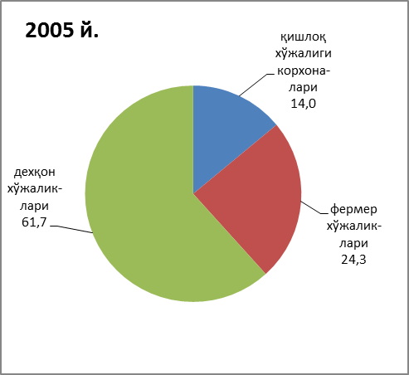
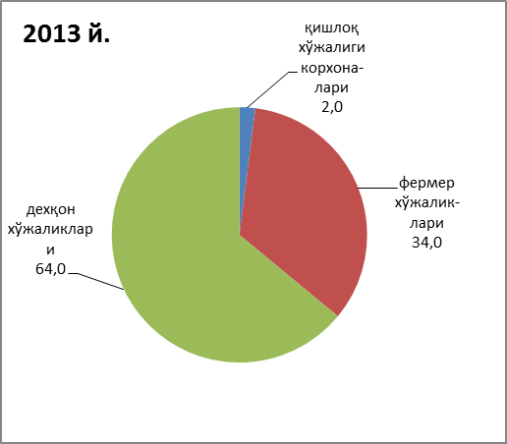
Xo’jalik yuritish toifalari boyicha mahsulot ishlab chiqarish tarkibi
(2005-2013yy.) (%da)

Slide 27
3.Fermer xo’jaliklarining yer maydonlarini optimallashtirish

Slide 28
Fermer xo’jaliklarini rivojlantirishning asosiy bosqichlari
1991-1997 yillarda fermer xo’jaliklarini tashkil etish va faoliyat yuritishning asosiy qoidalari yaratildi.
1998-2001 yillarda fermer xo’jaliklarini samarali faoliyati ko’rsatishining huquqiy me’yoriy asoslari takomillashtirildi.
2003 yildan buyon fermer xo’jaliklarini ustuvor yo’nalish sifatida rivojlantirish belgilandi.
2008-2010 yillarda fermer xo’jaliklari yer maydonlari o’lchamlarini maqbullashtirish chora-tabdirlari amalga oshirildi

Slide 29
Respublikada fermer xo’jaliklari soninig o’zgarishi

Slide 30
2008-2010 yillarda fermer xo’jaliklari o’lchamlarini maqbullashtirishning asosiy natijalari
yillar | Fermer xo’jaliklar soni | Fermer xo’jaliklaridagi o’rtacha yer maydonlari, gektar
2008 yil 1 yanvar holatiga | 219976 | 26,6
2009 yil 1 yanvar holatiga | 105182 | 55,7
2010 yil 1 yanvar holatiga | 80714 | 65,7
2011 yil 1 yanvar holatiga | 66134 | 80,1

Slide 31
DUNYO MAMLAKATLARIDA FERMER XO’JALIKLARI YERLARINING
GURUHLANIShI (FOIZDA)
(01.01.2011й. ҳолатига)
Davlatlar | 1-5 ga yerlarda | 10-15 ga yerlarda | 16-30 ga yerlarda | 31-100 ga yerlarda | 100 ga dan yuqori
O’zbekiston | 2 | 6 | 23 | 43 | 25
AQSH | 6 | 16 | 14 | 12 | 52
Yaponiya | 72 | 26 | 2 | - | -
Gollandiya | 6 | 23 | 27 | 42 | 2
Daniya | 9 | 32 | 30 | 26 | 3

Slide 32
Fermer xo’jaliklari faoliyati samaradorligini yanada oshirish, shuningdek yer va suv resurslaridan oqilona foydalanishni ta’minlash, fermer xo’jaliklarini moliyaviy va iqtisodiy holatini mustahkamlash maqsadida
O’zbekiston Respublikasi Vazirlar Mahkamasi “Fermer xo’jaliklarini yuritish uchun berilgan yer uchastkalari maydonlarini maqbullashtirish chora-tadbirlari to’g’risida” gi Qaror (15 dekabr 2015 yil) qabul qilindi.

Slide 33
O’zbekiston Respublikasida yer maydonlarini maqbullashtirish natijasida fermer xo’jaliklari soni va o’rtacha yer maydoni
Yo’nalishlar | 1 oktyabr 2015 yil maqbullashtirishgacha |  | 1 dekabr 2015 yilga maqbullashtirish natijasida |  | Farqi
 | Jami fermer xo’jaliklar soni, doha | O’rtacha yer maydoni, ga | Jami fermer xo’jaliklar soni, doha | O’rtacha yer maydoni, ga | Fermer xo’jaliklar soni |  | fermer xo’jaligi o’rtacha yer maydoni
 |  |  |  |  | dona +,- | % | Ga +,- | %
Paxtachilik-g’allachilik | 48264 | 65,1 | 60695 | 52,7 | 12431 | 25,8 | -12,4 | -19,0
Sabzavotchilik -polizchilik | 2982 | 12,5 | 3655 | 8,1 | 673 | 22,6 | -4,4 | -35,1
Bog’dorchilik va uzumchilik | 19575 | 9,5 | 24730 | 6,8 | 5155 | 26,3 | -2,7 | -28,2
Chorvachilik | 6770 | 34,6 | 6572 | 31,2 | -198 | -2,9 | -3,4 | -9,9
Boshqa yo’nalishlar | 5923 | 11,5 | 5418 | 8,3 | -505 | -8,5 | -3,2 | -28,1
jami | 83514 | 43,9 | 101070 | 36,1 | 17556 | 21,0 | -7,8 | -17,8

Slide 34
Samarqand viloyatida yer maydonlarini maqbullashtirish natijasida fermer xo’jaliklari soni va o’rtacha yer maydoni
Yo’nalishlar | 1 oktyabr 2015 yil maqbullashtirishgacha |  | 1 dekabr 2015 yilga maqbullashtirish natijasida |  | Farqi
 | Jami fermer xo’jaliklar soni, doha | O’rtacha yer maydoni, ga | Jami fermer xo’jaliklar soni, doha | O’rtacha yer maydoni, ga | Fermer xo’jaliklar soni |  | fermer xo’jaligi o’rtacha yer maydoni
 |  |  |  |  | dona +,- | % | Ga +,- | %
Paxtachilik-g’allachilik | 7355 | 47,8 | 8556 | 41,3 | 1201 | 16,3 | -6,5 | -13,6
Sabzavotchilik -polizchilik | 389 | 7,7 | 428 | 6,7 | 39 | 10,0 | -1,0 | -13,3
Bog’dorchilik va uzumchilik | 2032 | 10,9 | 2522 | 9,3 | 490 | 24,1 | -1,6 | -14
Chorvachilik | 601 | 37,0 | 563 | 36,9 | -38 | -6,3 | -0,1 | -0,3
Boshqa yo’nalishlar | 575 | 9,7 | 572 | 9,6 | -3 | -0,5 | -0,1 | -1,1
jami | 10952 | 36,9 | 12641 | 32,1 | 1689 | 15,4 | -4,8 | -13,1

Slide 35
4.Agrofirmalarni tashkil etish va rivojlantirish asoslari

Slide 36
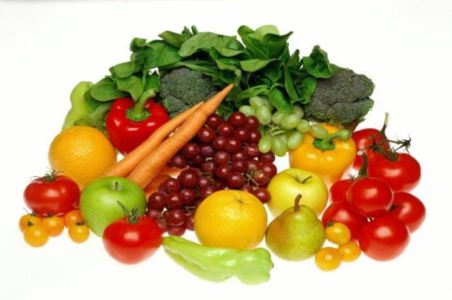
Agrofirma fermer xo’jaliklari va aholi tomonidan yetishtirilgan meva-sabzavot mahsulotlari va uzumni qayta ishlash hamda sotish bo’yicha asosiy faoliyatga ega bo’lgan yuridik shaxs hisoblanadi.

Slide 37
Agrofirma faoliyatining asosiy maqsadi hududdagi fermer xo’jaliklariga xizmat ko’rsatish, qishloq xo’jalik mahsulotlarini qayta ishlash, eksport qilish hamda boshqa turdagi xo’jalik faoliyatini amalga oshirishdan daromad olishdir.
Agrofirma korxonasining Nizomi O’zbekiston Respublikasining “Fermer xo’jaliklari to’g’risida” gi Qonuni va O’zbekiston Respublikasi Prezidentining 2006 yil 9 yanvardagi “Meva-sabzavotchilik va uzumchilik sohasidagi iqtisodiy islohotlarni chuqurlashtirish chora-tadbirlari to’g’risida”gi 3709 –sonli Farmoni hamda 11-yanvardagi “Meva-sabzavotchilik va uzumchilik sohasini isloh qilish bo’yicha tashkiliy chora-tadbirlar to’g’risida” gi 255-sonli qarori asosida ishlab chiqilgan.

Slide 38
Agrofirma quyidagi huquqlarga ega:
Ishlab chiqarish faoliyatini mustaqil tashkil etish va amalga oshirish, shu jumladan, meva-sabzavot mahsulotlari va uzumni qayta ishlash;
Yetishtirilgan mahsulotlarni sotish uchun yuridik va jismoniy shaxslar bilan, shu jumladan, budjet tashkilotlari bilan xo’jalik shartnomalarini tuzish;
Mahsulotni sotib olish yuzasidan fermer va dehqon xo’jaliklari bilan fyuchers shartnomalari tuzish;
Aholidan meva-sabzavot mahsulotlari va uzumni xarid qilish;
Yetishtirilayotgan mahsulotga va bajarilayotgan ishlarga mustaqil narx belgilash;
Olingan daromadni o’z xohishiga ko’ra belgilangan tartibda tasarruf etish;
Kreditlar, shu jumladan, imtiyozli kreditlar olish, boshqa yuridik va jismoniy shaxslarning mol-mulki, pul mablag’larini shartnoma asosida jalb etish hamda ularni ishlab chiqarishga va takroriy ishlab chqarishga yo’naltirish;

Slide 39
Agrofirma quyidagi majburiyatlarga ega:
O’z xodimlari uchun xavfsiz mehnat sharoitlarini ta’minlashga;
Tuzilgan shartnomalar shartlarini bajarishga;
Soliqlar va majburiy to’lovlarni qonun hujjatlarida belgilangan tartibda to’lashga majbur.

